Slide 1
Аутентификация и авторизация

Slide 2
Система аутентификации Django
Django поставляется с системой аутентификации пользователей.
Она обеспечивает пользовательские аккаунты, группы, права и сессии на основе куки.

Slide 3
Аутентификация
Django отвечает за аутентификацию и авторизацию.
Аутентификация проверяет пользователя
Авторизация определяет, что аутентифицированный пользователь может делать

Slide 4
Объект пользователя
Объекты User - основа системы аутентификации.
Они представляют пользователей сайта и используются для проверки прав доступа, регистрации пользователей, ассоциации данных с пользователями.
Основные атрибуты пользователя:
username
password
email
first_name
last_name

Slide 5
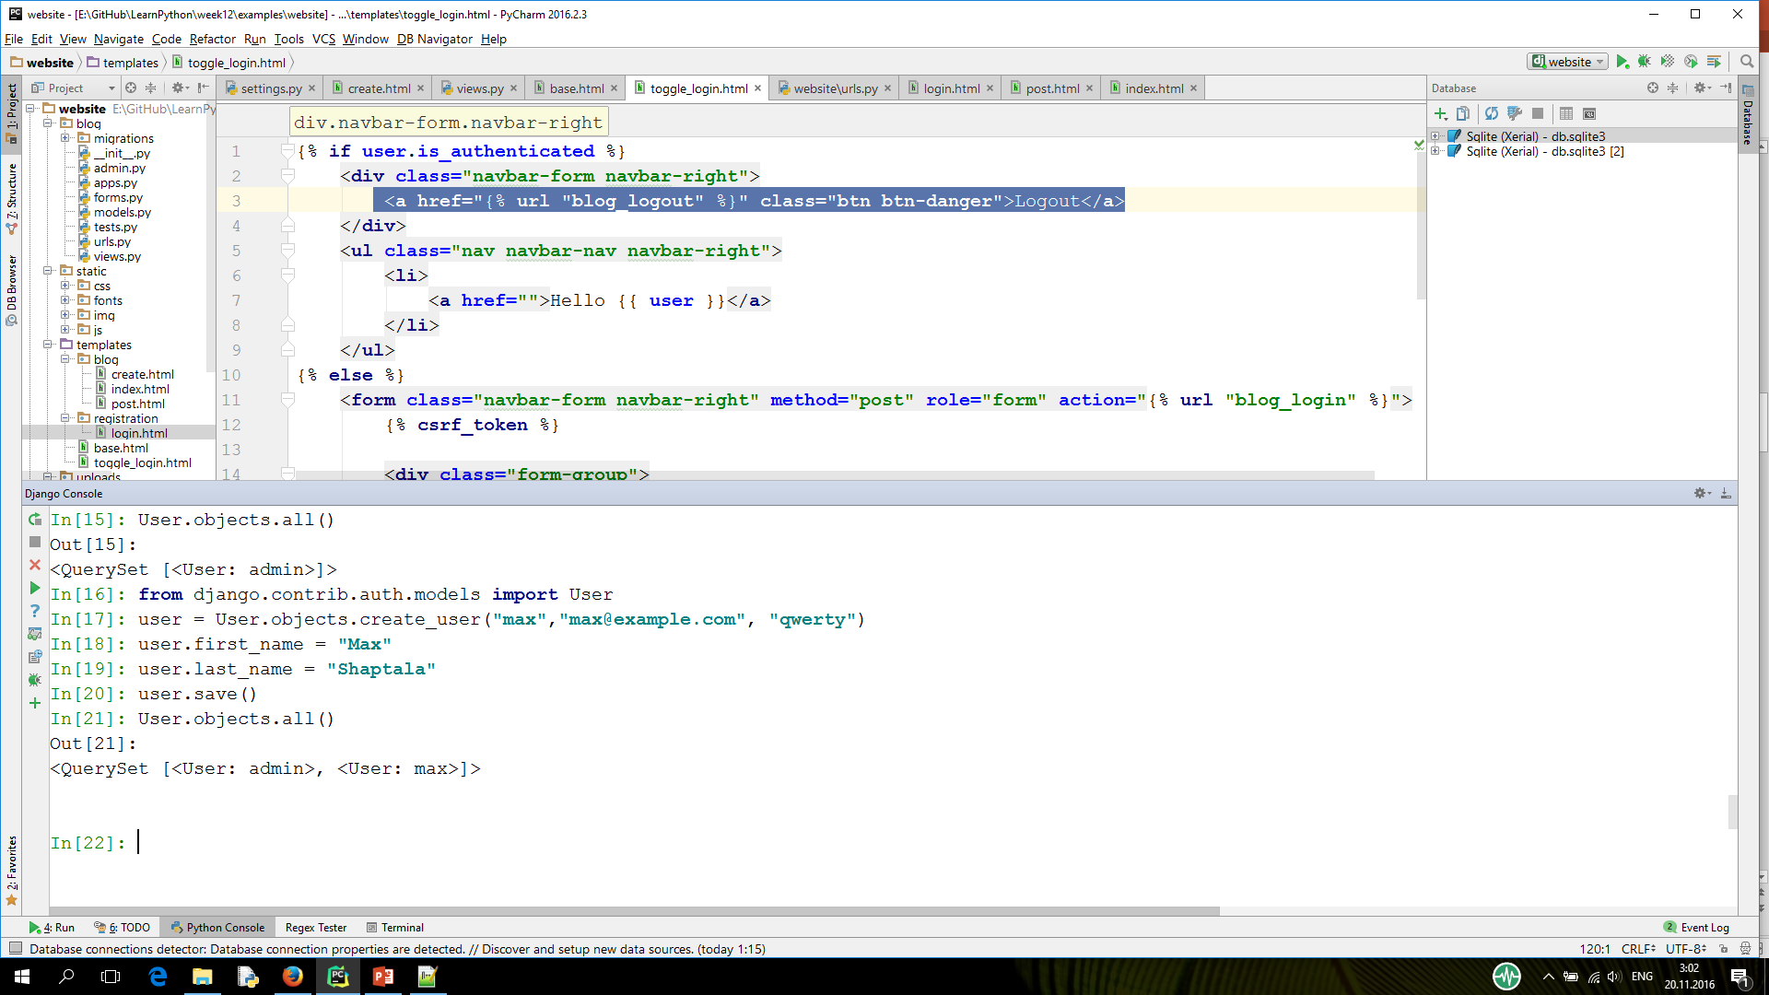
Создание пользователей
Самый простой способ создать пользователя – использовать метод create_user():

Slide 6
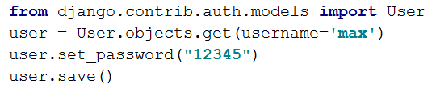
Смена пароля
Django не хранит пароль в открытом виде, хранится только хеш.
Именно по этой причине пароль меняется через специальную функцию.

Slide 7
Установка
Поддержка аутентификации скомпонована в виде модуля в django.contrib.auth.
По умолчанию, требуемые настройки уже включены в settings.py

Slide 8
Представления аутентификации
Django предоставляет несколько представлений, с помощью которых можно осуществлять управление авторизацией пользователей и их паролями.
Django не предоставляет стандартного шаблона для представлений аутентификации.
Необходимо создать свой собственный шаблон для представлений аутентификации

Slide 9
Использование представлений
Специальное представление в схеме URL:
from django.conf.urls import url, include from django.contrib import admin from django.contrib.auth import views from blog.views import index urlpatterns = [ url(r'^admin/', admin.site.urls), url('^$', index, name='index'), url(r'^', include('blog.urls')), url(r'^login/$', views.login, name="blog_login")
]
url(r'^logout/$', views.logout, {'next_page': "index"}, name="blog_logout")

Slide 10
Насторйки в settings.py
LOGIN_REDIRECT_URL
По умолчанию: '/accounts/profile/'
URL куда перенаправляется пользователь поле авторизации пользователя в представлении contrib.auth.login, если не передан параметр next.
LOGIN_URL
По умолчанию: '/accounts/login/'
URL, на который перенаправляются пользователи для авторизации, особенно при использовании декоратора @login_required().
LOGOUT_URL
По умолчанию: '/accounts/logout/'
Аналогичен LOGIN_URL.

Slide 11
Форма аутентификации
{% extends "base.html" %} {% load crispy_forms_tags %} {% block main %} <form action="{% url 'blog_login' %}" method="post"> {% csrf_token %} {{ form|crispy }} <input hidden name="next" value="{{ next }}" /> <input type="submit" class="btn btn-default"/> </form> {% endblock %}

Slide 12
Logout
<a href="{% url "blog_logout" %}" class="btn btn-danger">Logout</a>

Slide 13
Аутентификация польлзователя

Slide 14
Как понять, что пользователь аутентифицирован?
Если текущий пользователь не авторизован, атрибут request.user для каждого запроса содержит экземпляр AnonymousUser, иначе экземпляр User.
Различить их можно с помощью метода is_authenticated():
if request.user.is_authenticated(): # Пользователь аутентифицирован pass else: # Это анонимный пользователь pass

Slide 15
Декоратор login_required
Для краткости кода вы можете использовать декоратор login_required():
from django.contrib.auth.decorators import login_required @login_required def my_view(request): ...

Slide 16
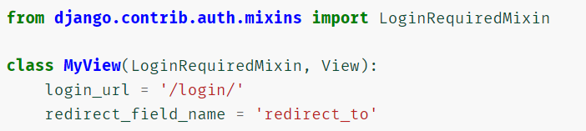
LoginRequiredMixin

Slide 17
Как авторизовать пользователя
Перед авторизацией необходимо выполнить аутентификацию пользователя с помощью функции authenticate(), а затем вызвать функции login()
from django.contrib.auth import authenticate, login def my_view(request): username = request.POST['username'] password = request.POST['password'] user = authenticate(username=username, password=password) if user is not None: if user.is_active: login(request, user) # Перенаправление на целевую страницу. else: # Вернуть сообщение о ошбике: 'Неактивный аккаунт' ... else: # Вернуть сообщение о ошибке 'Неверный логин'. ...

Slide 18
Как отменить авторизацию пользователя
Для отмены авторизации пользователя, который был авторизован с помощью функции login(), следует использовать функцию logout() в коде вашего представления.
Функция принимает объект HttpRequest и не возвращает никаких значений.
from django.contrib.auth import logout def logout_view(request): logout(request) # Перенаправление на страницу

Slide 19
Ограничение прав доступа к страницам сайта

Slide 20
Права доступа и авторизация

Slide 21
Права доступа
Django поставляется со встроенной системой прав (permissions).
Она предоставляет возможность назначать разрешения определенным пользователям и группам пользователей.
Она используется админкой Django, но вы можете использовать его в своем собственном коде.

Slide 22
Админка Django использует права следующим образом:
Просмотр объектов ограничен пользователями с разрешением «view» или «add».
Добавление объекта ограничено пользователями с правом «add» для этого типа объекта.
Изменение объекта ограничен пользователями с правом «change» для этого типа объекта.
Удаление объекта ограничен пользователями с правом «delete» для этого типа объекта.

Slide 23
Права и группы
Модель User имеет два поля «многие ко многим»: groups и user_permissions.
User могут обращаться к своим связанным объектам так же, как и любая другая модель Django:
myuser.groups.set([group_list])
myuser.groups.add(group, group, ...)
myuser.groups.remove(group, group, ...)
myuser.groups.clear()
myuser.user_permissions.set([permission_list])
myuser.user_permissions.add(permission, permission, ...)
myuser.user_permissions.remove(permission, permission, ...)
myuser.user_permissions.clear()

Slide 24
Права по умлочанию
Наличие приложения django.contrib.auth в списке INSTALLED_APPS settings.py гарантирует наличие прав для каждой модели каждого установленного приложения
add
change
delete
view
Эти разрешения будут созданы при запуске manage.py migrate.

Slide 25
Пример
Предполагая, что у вас есть приложение foo и моделью Bar, для проверки основных разрешений вы должны использовать:
add: user.has_perm('foo.add_bar')
change: user.has_perm('foo.change_bar')
delete: user.has_perm('foo.delete_bar')
view: user.has_perm('foo.view_bar')

Slide 26
Группы
Модель django.contrib.auth.models.Group — это общий способ создания группы пользователей, поэтому вы можете применять права к этим пользователям.
Пользователь может принадлежать к любому количеству групп.
Пользователь в группе автоматически получает разрешения, предоставленные этой группе.
Например, если у группы Редакторы сайта есть разрешение can_edit_home_page, любой пользователь в этой группе будет иметь это разрешение.

Slide 27
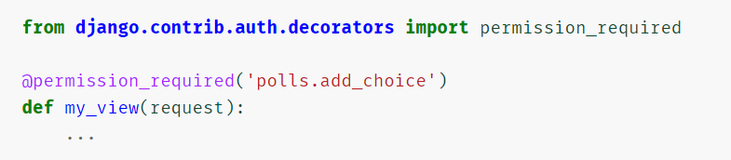
Декоратор @permission_required
Относительно распространенная задача — проверить, есть ли у пользователя определенные права. По этой причине Django предоставляет декоратор permission_required():

Slide 28
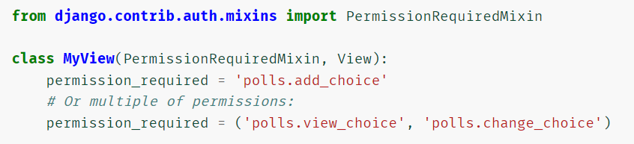
PermissionRequiredMixin

Slide 29
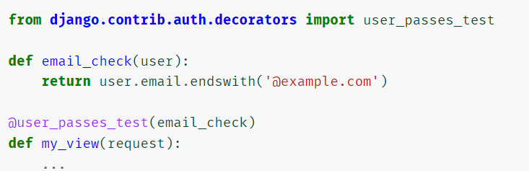
Декоратор @user_passes_test
Декоратор user_passes_test позволяет сделать проверку для получения доступа к предоставлению

Slide 30
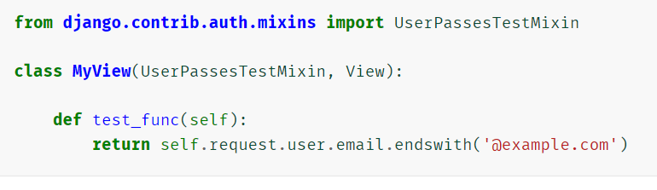
UserPassesTestMixin

